Slide 1
Feltalálók együttműködése a kelet-közép-európai városok között, 1980-2010
Lengyel Balázs
MTA KRTK
IBS Budapest
MRTT Vándorgyűlés, 2013. november 21-22, Kaposvár

Slide 2
Vázlat
Lengyel, B., Sebestyén, T, Leydesdorff, L. (2013) Challenges for regional innovation policies in CEE countries: Spatial concentration and foreign control of USPTO patents. Forthcoming in Science and Public Policy
Feltalálók városok közötti együttműködése az 1980-2010 időszakban
Milyen folyamatok zajlottak le a posztszocialista átmenetben az innovációs együttműködések terén?

Slide 3
Miért USPTO szabadalmak?
Az EU csatlakozással járó piacbővülés torzítja az EPO és nemzeti szabadalmak számának változásából az innovációs együttműködésre levonható következtetéseket (Hall és Helmers, 2012).
Jobb indikátora a globálisan versenyképes innovációnak, mint a többi szabadalmi forma (Ginarte és Park, 1997, Martinez és Guellec, 2003).

Slide 4
Visszaesés és külföldi tulajdon megjelenése
 | 1981-1985 | 1986-1990 | 1991-1995 | 1996-2000 | 2001-2005 | 2006-2007
Czech Republic | 48.69 | 24.496 | 22.682 | 38.122 | 61.758 | 60.93
Hungary | 143.304 | 82.222 | 45.724 | 61.886 | 88.218 | 51.225
Poland | 18.082 | 11.422 | 16.716 | 29.512 | 59.228 | 40.325
Slovakia | 0 | 0 | 1.574 | 7.078 | 11.826 | 16.39
Germany | 7909.638 | 7741.416 | 8205.018 | 12418.42 | 14118.02 | 8154.195
Netherlands | 907.408 | 972.788 | 1032.372 | 1561.462 | 1930.69 | 1050.51

Slide 5
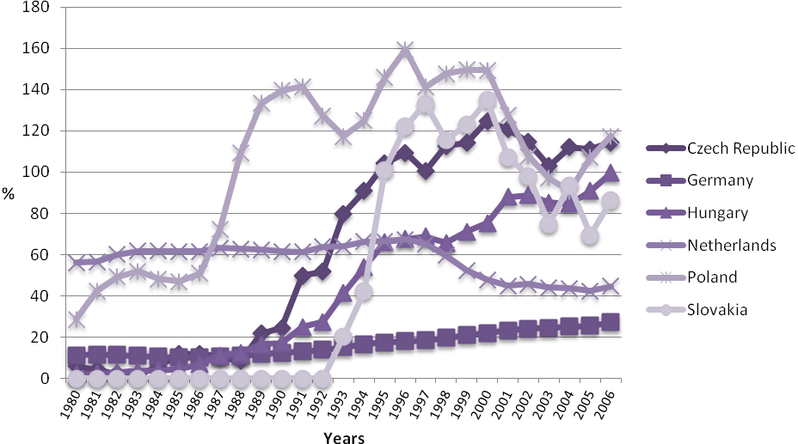
Visszaesés és külföldi tulajdon megjelenése

Slide 6
Adatfelvétel
http://www.leydesdorff.net/software/patentmaps/index.htm
Lokációs adat választható: feltaláló vagy bejelentő címe
Városok rangsorolása a szabadalmak idézettsége szerint
2012 nyarán: DE, CZ, HU, PL, SK, 2007

Slide 7
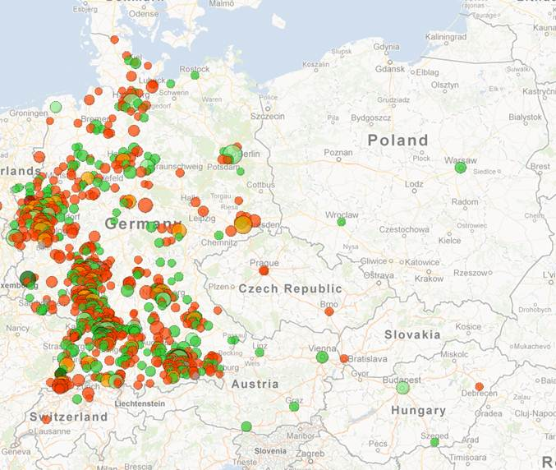
Városok vs. régiók KKE-ben

Slide 8
Városok vs. régiók KKE-ben

Slide 9
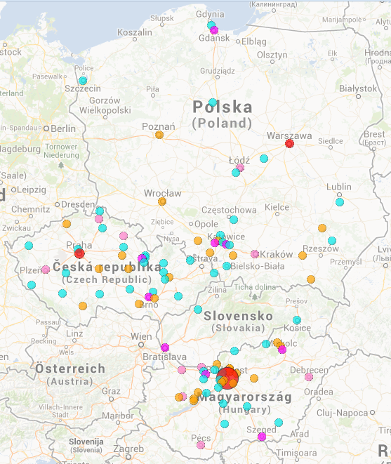
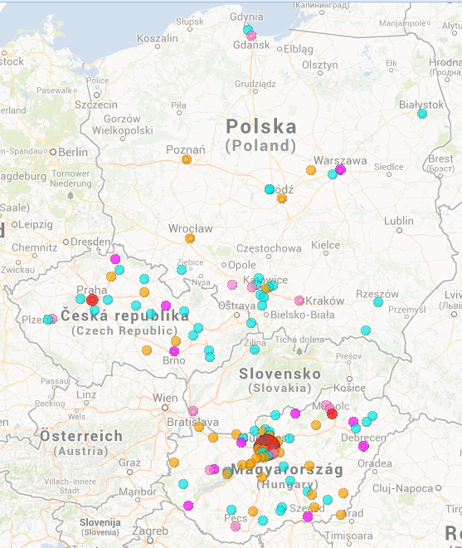
1981-1985 és 1986-1990

Slide 10
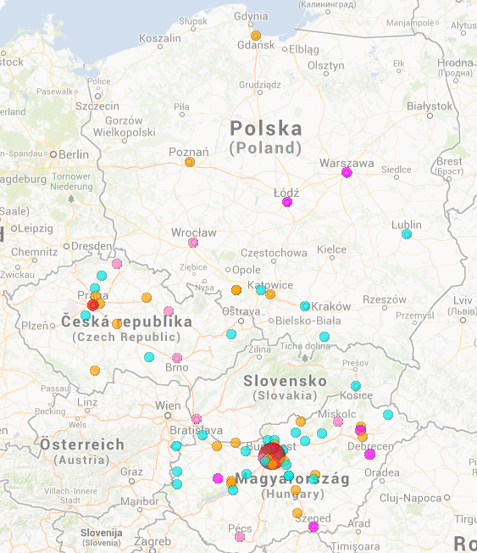
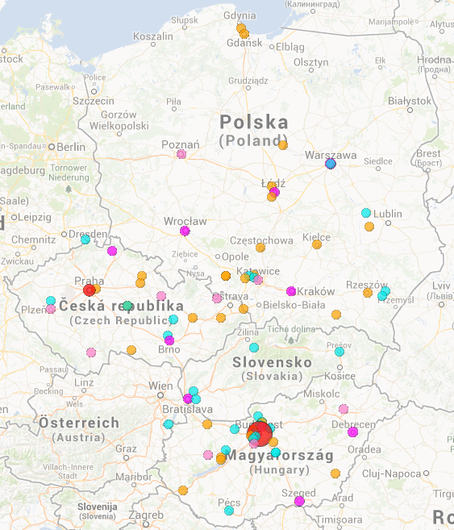
1991-1995 és 1996-2000

Slide 11
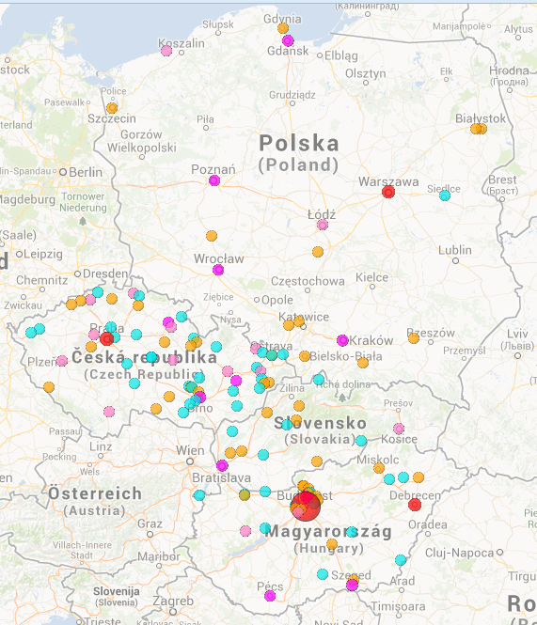
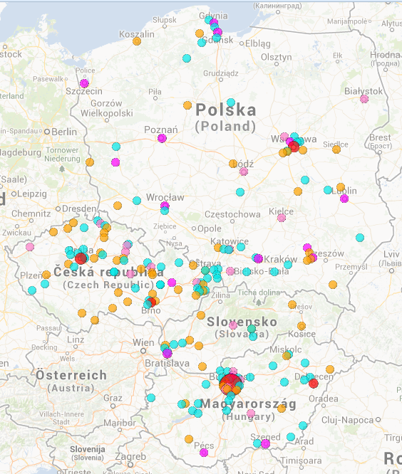
2001-2005 és 2006-2010

Slide 12
Hogyan változott a városok közötti feltalálói együttműködés?
Bipartit háló a városok között
Él: ha a 2 városban lakó legalább 1-1 feltaláló jegyzett legalább 1 közös szabadalmat
19396 feltaláló
4636 szabadalom

Slide 13
1981-1985 és 1986-1990

Slide 14
1991-1995 és 1996-2000

Slide 15
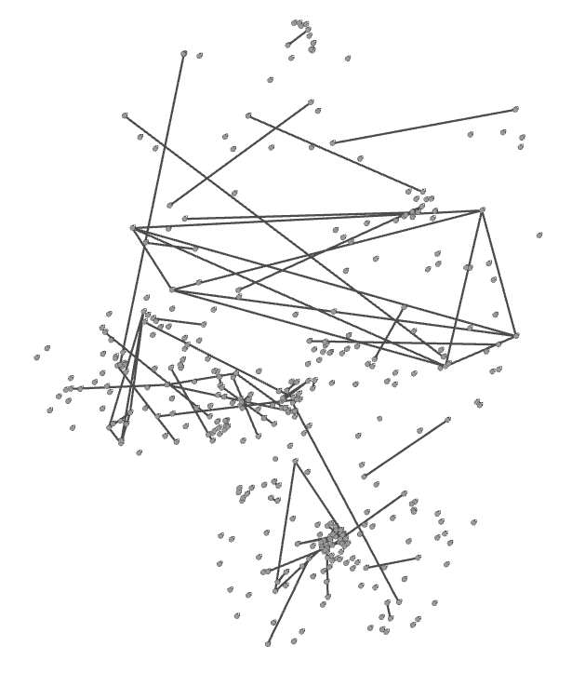
2001-2005 és 2006-2010

Slide 16
Köszönöm a figyelmet!
blengyel.wordpress.com

